Slide 1

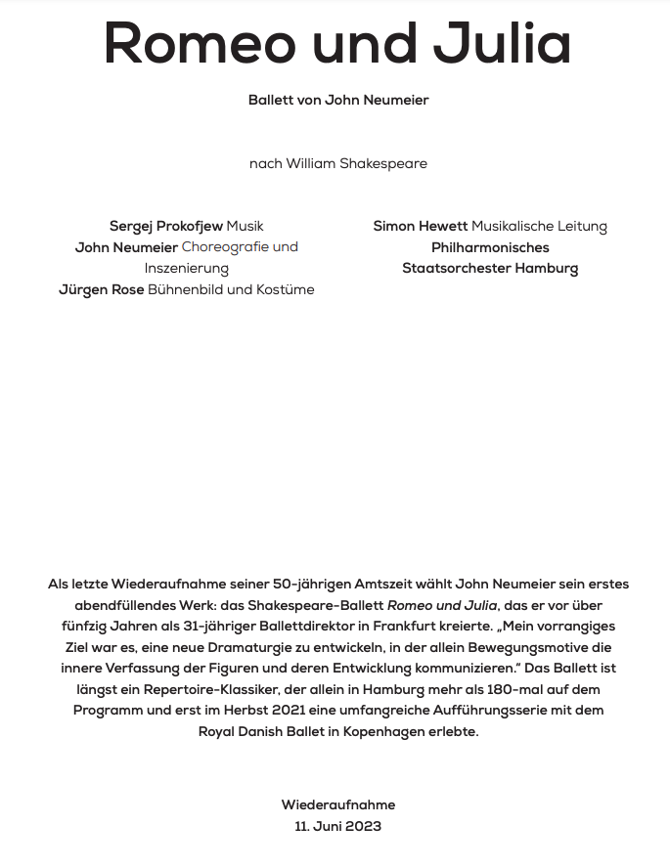

Slide 2
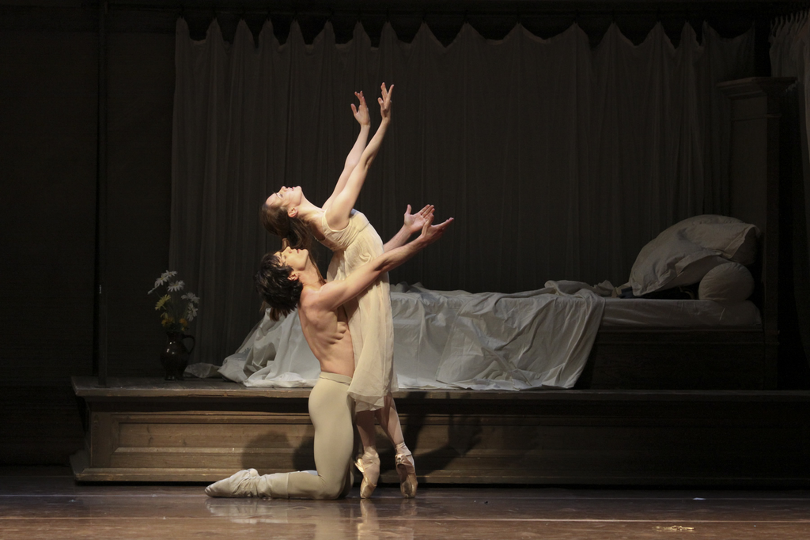
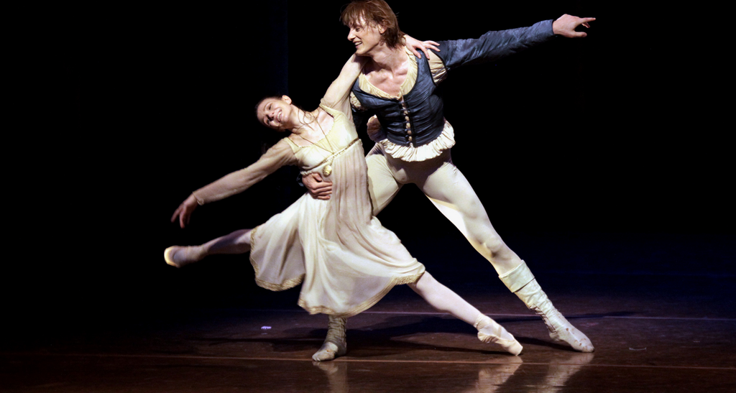
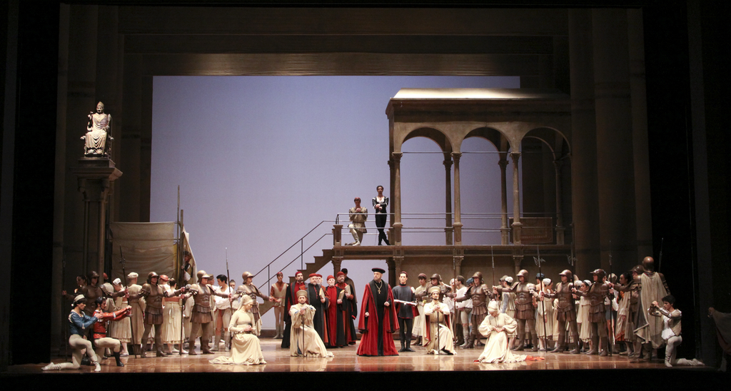
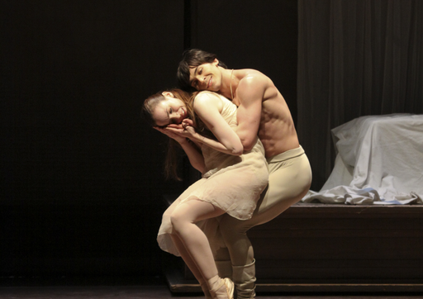

Slide 3
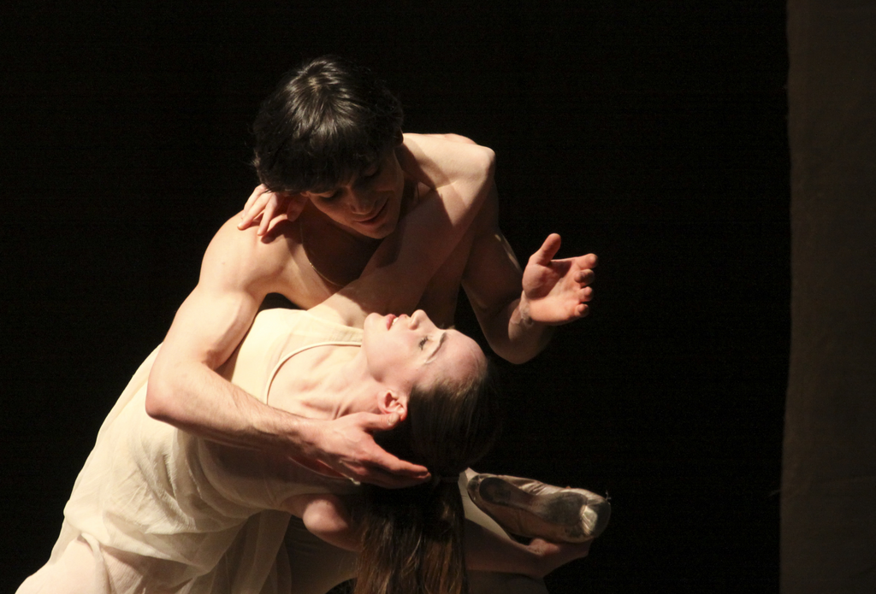
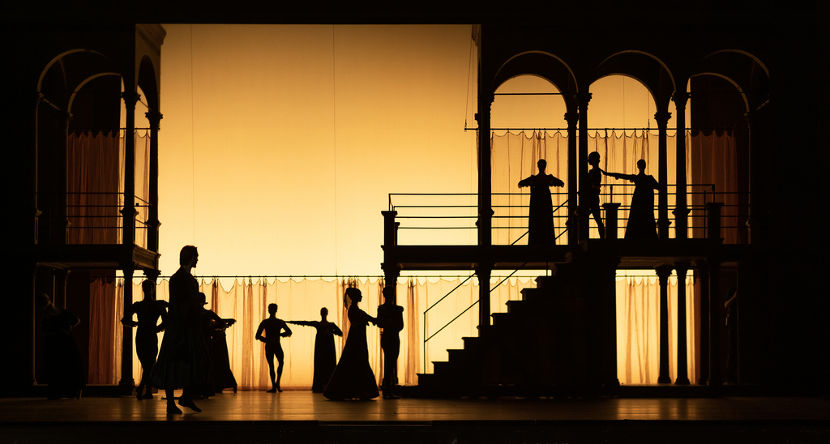
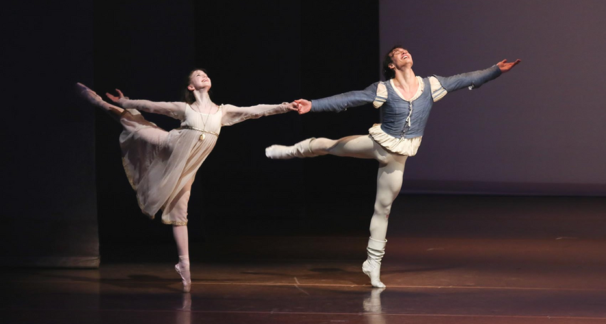
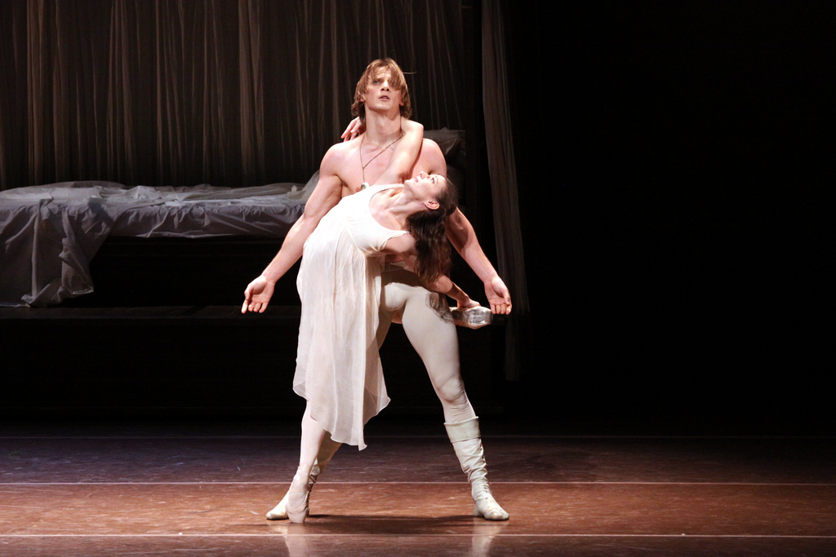

Slide 4
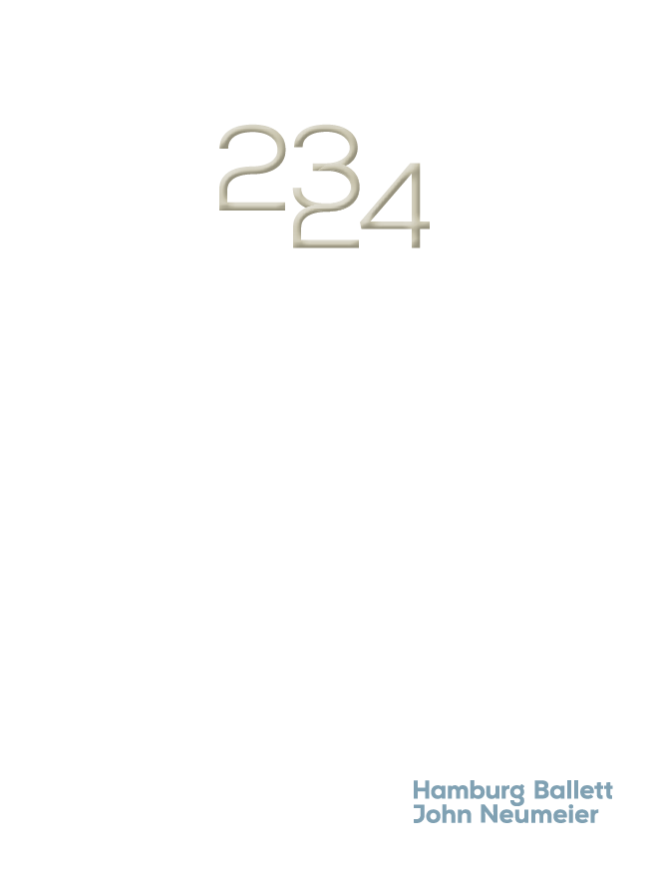
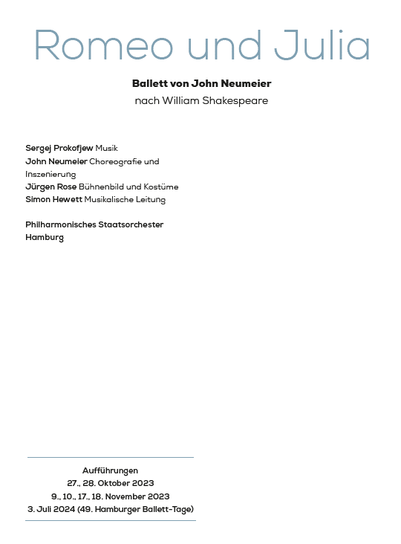

Slide 5
罗密欧与朱丽叶
“罗密欧与朱丽叶”是我在汉堡的第一部长篇叙事芭蕾舞剧。但即使在我还是 John Cranko 公司舞者的时候，我就已经考虑过这种材料。我不想从著名的芭蕾舞剧“罗密欧与朱丽叶”的编舞中汲取灵感，而是直接从莎士比亚和他创作素材的来源中汲取灵感。我一直在寻找一种准现实的动机方案：角色可能如何，在特定时刻他们应该如何，他们为什么以及如何以他们的方式做出反应。这将通过可见的情况来阐明——无需言语。 最初，主动与被动、天真与经验的对立对我来说很重要。朱丽叶起初天真无邪，而罗密欧则经验丰富。他们以恋人的身份交换意见，彼此成为对方，可以这么说：罗密欧被爱“解除了武装”，朱丽叶找到了自己的活动方式。这可以用舞蹈的方式来表达。起初，朱莉娅似乎不会跳舞。另一方面，罗密欧在首次亮相时就证明了自己是一名熟练的舞者。但他不能再在朱丽叶的坟前跳舞，最后，当罗密欧不在时，朱丽叶也不会再跳舞了。所以我尽量不拘泥于芭蕾舞的陈词滥调，而是将莎士比亚戏剧中丰富的人文内容转化为动作。
音乐：Sergei Prokofiev 编舞和舞台：John Neumeier 舞台设计和服装：Jürgen Rose

Slide 6
如何开启庆祝 50 周年方向的节日？我选择了《罗密欧与朱丽叶》，这是我的第一部长篇芭蕾舞剧。它成为一部重要的作品——一部在我们的剧目中保留了 50 多年的芭蕾舞剧。事实上，我最初并没有打算将莎士比亚的这部改编作品搬上1971年法兰克福的舞台。
在我之前，这些版本似乎主要是在传统的芭蕾舞作品中发展的。另一方面，我对参考莎士比亚和启发他的作品更感兴趣。我想要探究事物的真相——历史、传说、神话——以便在这些故事中找到一些独特且相关的东西。我可以给它一个舞蹈形式。仅仅通过舞蹈的方式来表达情感的发展，在当时对于古典芭蕾来说也是一个全新的想法。
我确信朱莉娅不可能看起来像一位艺术大师的首席芭蕾舞演员。如果你读过莎士比亚的戏剧，你就会在朱莉娅的第一个场景中了解到，再过两周多，她就将满 14 岁，而她的母亲最多只有 27 岁。在当前的复兴中，我第一次将主要角色选为非常年轻的角色。没有第一位独奏者，几乎没有独奏者，使这部极不可能的戏剧更加可信。如果你理性地思考这个情节，这个故事似乎近乎荒谬。只有非常年轻的人才能想象，他们迅速而自发地决定一切，爱情就会爆发！通过目前的阵容，我已经非常接近我最初的概念了。
Teil 1 场景 1 这是维罗纳守护神圣芝诺节的前一天。罗密欧的密友洛伦佐兄弟发现他睡在凯普莱特家的台阶上。罗密欧迷上了朱丽叶的表妹罗莎琳德，她的到来预示着宴会的到来。朱莉娅从阳台上出来迎接罗莎琳德。她没有看到罗密欧。 一群演员出现在市场广场的节日上。罗密欧认出了他的熟人伊莎贝拉和瓦伦丁也在其中。罗密欧的朋友茂丘西奥和班伏里奥也为演员的到来而高兴。 朱莉娅的奶妈和她的仆人彼得一起去购物，彼得被蒙塔古家的仆人取笑。由此在交战家族凯普莱特和蒙太古的仆人之间产生了这样的争执。争吵升级为一场涉及家庭父亲的战斗，还有罗密欧和朱丽叶的堂兄提伯尔特。 维罗纳王子埃斯卡卢斯平息了争端，并要求父亲的剑作为结束家庭争吵的象征。 凯普莱特把晚会的宾客名单递给护士，她把名单递给彼得，但由于他也看不懂，所以递给了罗密欧，罗密欧热情地在受邀者中发现了罗莎琳德的名字。 场景 2 在浴室里，朱莉娅和她的堂兄弟们开玩笑。她的母亲走进来，送给朱莉娅一枚奖章，作为她打算嫁给朱莉娅的象征。 场景 3 凯普莱特在自家院子里接待客人。
场景 4 凯普莱特、他的妻子和提伯尔特为舞会开场。朱莉娅和她的堂兄弟们以寓言般的舞蹈向大家介绍自己，庆祝圣芝诺的盛宴。朱莉娅感觉到一个年轻人在看着她，忘记了自己的脚步。被凯普莱特的父母选为朱丽叶未婚夫的帕里斯伯爵被介绍给她。当公司离开大厅时，朱莉娅留在后面。戴着面具出现在舞会上的罗密欧突然站在她旁边，但提伯尔特知道如何打断他们。
场景 5 客人告别离开房子。 场景 6 罗密欧留在凯普莱特的院子里。茱莉亚出现在阳台上。两人都向对方坦白了自己的爱。
Teil 2（圣芝诺节） 场景 1 城里的庆祝活动已经开始。罗密欧派弟弟洛伦佐去找朱丽叶准备他们的婚事。 话剧团正在表演话剧。 护士递给罗密欧一封确认朱丽叶的信。 场景 2 罗密​​欧来到洛伦佐弟兄家。 场景 3 洛伦佐修士秘密与罗密欧与朱丽叶结婚，希望结束两个家族之间的世仇。
场景 4 民间节日如火如荼。,醉酒的提伯尔特激怒了茂丘西奥；在决斗中他杀死了他，但罗密欧为他朋友的死报了仇。茱莉亚的母亲倒在提伯尔特的尸体上。罗密欧被剧团藏起来了。
Teil 3 场景 1 提伯尔特被埋葬。 场景 2 罗密欧被逐出城，乔装打扮回去与朱丽叶共度良宵。日出时他必须离开她。朱莉娅的父母宣布她与帕里斯伯爵结婚，但她拒绝嫁给他。 场景 3 想到罗密欧，朱丽叶鼓起勇气向洛伦佐修士求助。 场景 4 朱莉娅从她哥哥洛伦佐那里得到了一种二十四小时有效的安眠药。异象让她相信她会和罗密欧在一起很开心。 场景 5 当帕里斯第二次拜访朱莉娅时，她假装要嫁给她。 场景 6 尽管恐惧折磨着她，朱莉娅还是服用了安眠药。 Teil 4 场景1. 早上，护士和堂兄弟们发现茱莉亚睡得很熟。朱莉娅被她的父母推定死亡。 场景 2. 在去曼图亚的路上，罗密欧得知他心爱的人（据称）死了，赶紧赶回来。洛伦佐修士急切地寻找罗密欧开导他。 场景 3. 朱莉娅被安葬在家族墓穴中。送葬队伍离开。罗密欧来了，因为他一定也相信朱丽叶已经死了，所以他刺伤了自己。朱丽叶醒来发现罗密欧。绝望中她自杀了。

Slide 7
开始时有黄昏。当最后一批贪欲之爱的狂欢者们正在分道扬镳时，采药兄弟洛伦佐却起了个大早。他发现罗密欧睡在凯普莱特宫的楼梯下，轻轻地摇醒了他。威廉·莎士比亚的《罗密欧与朱丽叶》以维罗纳为背景。海因里希·海涅将这座城市想象成一个阳光普照、美丽的花园，称为“意大利”，而约翰·纽迈尔笔下的人物却在意大利北部的文艺复兴社会氛围中如鱼得水。他的芭蕾舞剧在圣芝诺节的前一天，即 4 月 11 日开始——维罗纳也不全是阳光和玫瑰。
文学芭蕾 : 1971 年 2 月 14 日法兰克福芭蕾舞首演上，这种对世界文学中最著名的爱情故事的现实主义手法一定对观众产生了革命性的影响。 《罗密欧与朱丽叶》是约翰·纽迈尔的第一部长篇芭蕾舞剧，他在其中实现了许多关于当代故事芭蕾舞的想法，这些想法已经激励他成为斯图加特约翰·克兰卡手下的一名舞者。 尽管约翰·纽迈尔使用了谢尔盖·普罗科菲耶夫著名的芭蕾舞音乐，但他的芭蕾舞情节主要受莎士比亚戏剧及其前身中篇小说的启发。例如，在开场场景中，罗密欧·蒙塔古睡在长期不和的凯普莱特家族的宫殿前，因为他不想错过他目前暗恋的罗莎琳德·凯普莱特在即将到来的圣徒节到来时的到来。
可信的人物: 罗莎琳德是社会公认的理想年轻女性的典范。约翰·纽迈尔说：“朱莉娅完全不同：她是一个局外人，一个被误解、叛逆的孩子。”对他
来说，重要的是，剧中夫妇的冲动、强烈的爱情关系是可以理解的，以及这对夫妇为规避大规模婚姻而采取的激进尝试。家庭环境的阻力。因此，朱丽叶并不是一个首席芭蕾舞演员，而是一个冲动的青少年。在她第一次有意识地遇到罗密欧之前，可以看到她半裸地和朋友们在浴室里闲逛。此外，对约翰·诺迈尔来说，不用语言、清晰且仅通过舞蹈手段“讲述”戏剧性情节非常重要。剧中人物的舞蹈方式反映了他们的情感状态，尤其是他们创造爱情故事的能力,积极塑造关系。一开始，朱丽叶几乎不会跳舞，但罗密欧从一出场起就是一位熟练的舞者。悲剧发生了，当两个角色在最后一幕中面对他们心爱的对手的死亡（无论是真实的还是假设的）时，他们跳舞的能力也消失了。
经典，未来: 自首映以来，《罗密欧与朱丽叶》就伴随了约翰·纽迈尔的一生。 1974年1月6日，他在汉堡担任芭蕾舞团总监后，将这部芭蕾舞剧作为首次主要首演。除了兴奋之外。为了准备这部大型制作的新剧组，他必须在短时间内介入生病的杜鲁门·芬尼：与玛丽安·克鲁斯一起饰演罗密欧。同年，汉堡芭蕾舞团在以色列的德国文化机构的首次客座演出中在凯撒利亚罗马剧院上演了该作品，该芭蕾舞团与汉堡国家歌剧院的歌剧和管弦乐团一起参加了演出。 汉堡芭蕾舞团现已演出《罗密欧与朱丽叶》180 多次，包括每十年一次的公司周年纪念日演出。对于约翰·纽迈尔来说，重要的是，他在第 50 个
赛季结束时的复兴不会被误解为怀旧的回顾。 《罗密欧与朱丽叶》讲述的是年轻人对和平未来的追求。为了更加强调这一点，他和剧团里最年轻的舞者一起排练主要角色。有时甚至与他的芭蕾舞学校的学生一起：罗密欧与朱丽叶的本质只能由那些面对年轻人的人来理解。也许这将开启汉堡芭蕾舞团的未来。”
只要编舞者还活着，编舞就不是最终的。它与新的角色诠释者合作受到质疑和重新制定。 1981 年，即汉堡首映八年后，我决定重新出版《罗密欧与朱丽叶》。它绝对不应该是一个全新的编舞，基本概念保持不变。现在，新的年轻舞者再次扮演主角。
当我排练的时候，重要的是我要回到我的初衷，检查我现在的内容是否仍然符合它，或者它是否可以更忠实地符合。当我还是约翰·克兰科舞团的舞者时，我就​​已经在思考《罗密欧与朱丽叶》了。这部芭蕾舞剧有变得过于矫揉造作的风险，即它是按照其他早期版本的芭蕾舞剧的传统表演的。我并没有从著名的《罗密欧与朱丽叶》芭蕾舞编排中寻找灵感，而是直接从莎士比亚及其创作素材的来源中寻找灵感。我想感受故事的本质，以便将其转化为舞蹈图像。我有意识地试图忘记我所知道的所有芭蕾舞版本——这对我来说必须是中心点。
我开始思考一个准现实的动机方案：角色会是什么样子，他们会如何处于这种情况下，他们为什么会做出那样的反应，并通过可见的情况来无需言语地表达这一点。这当然也是戏剧或歌剧中使用的一种方法。然后我试图用最广泛的动作来阐述纯舞蹈中的人物和心理层面的概念：每种类型的动作都应该具有心理或社会意义。例如，在我的版本中——据我所知，这是第一次——用足尖舞球来表达交谊舞的人工性。
另一方面，它是关于朱莉娅在开场场景中的绝对纯洁、孩子气的公正和尴尬。 芭蕾舞——还有什么比让他们裸体跳来跳去更好的呢？最初，主动和被动的对立面——纯真和经验对我来说很重要。一开始朱莉娅很天真、天真。另一方面，罗密欧不断学习。作为恋人，他们交换想法，彼此成为对方，可以说：罗密欧被爱解除了武装。朱莉娅发现自己很活跃。这是通过舞蹈的方式表现出来的。一开始，朱莉娅似乎不会跳舞。另一方面，罗密欧在第一次亮相时就证明了自己是一位熟练的舞者。但在朱丽叶的坟墓里，他不能再跳舞，最后，当罗密欧不再活着时，朱丽叶也将不再跳舞。
因此，我尝试在每个层面和每种情况下，不让自己受到芭蕾陈词滥调的限制，而是将莎士比亚戏剧中丰富的人类心理内容转化为动作。我不会忽视班德罗和其他前辈，因为我在这些表述中发现了一种简单性，一种近乎天真的清晰，我非常喜欢，特别是与这个主题相关的，但对我来说最重要的是莎士比亚，前辈的作用，可以说是“澄清过滤器”。
与此同时，普罗科菲耶夫作为我的直接搭档一直在我身边，因为我必须将莎士比亚的作品和他的音乐一起表达我的想法。 《罗密欧与朱丽叶》是我第一次尝试利用心理现实主义戏剧的规则来发展一种新的戏剧创作。这需要一个给我足够时间的分数。
“为人物着色”并重复主题。普罗科菲耶夫的配乐最适合这一点。普罗科菲耶夫的音乐并不是唯一用于有关罗密欧与朱丽叶的芭蕾舞剧的音乐。谢尔盖·利法尔根据柴可夫斯基的音乐编排了罗密欧芭蕾舞剧，莫里斯·贝嘉依赖于柏辽兹的戏剧交响曲《罗密欧与朱丽叶》，安东尼·都铎根据弗雷德里克·戴利乌斯的音乐创作了一部芭蕾舞剧。与提到的其他作品相反，普罗科菲耶夫专门为芭蕾舞剧创作了音乐：它最有利于舞蹈剧的发展根据心理现实主义戏剧的规则。然而，我可以想象有一天我可以按照柏辽兹的配乐创作一部芭蕾舞剧——当然那将是一部完全不同的作品。
为了获得更大的心理清晰度，我采用了莎士比亚戏剧中芭蕾舞剧本中缺失的个别元素。这其中就包括罗莎琳德的身影。怎样才能比罗密欧与罗莎琳德那样的“正常”爱情背景更好地展现罗密欧与朱丽叶爱情的特殊性呢？这部剧几乎是一个三角恋，因为朱丽叶一开始也爱着罗莎琳德，在我的版本中，她是她的表弟，也是朱莉娅在美丽和行为方面的榜样。这样做，我有意识地违反了芭蕾舞的陈词滥调：在经典故事芭蕾舞中，第一个芭蕾舞演员总是最美丽的，也是第一个被爱的人.另一方面，朱莉娅只有通过爱才能变得美丽，她完全可以做到这一点首先他们真正以恋人的身份跳舞。按照通常的标准衡量，巴黎是新郎的理想形象。但爱情并不拘泥于通常的范畴
《罗密欧》是我的第一个长篇故事线。我试图以完全合乎逻辑的方式激发它。正如我在笔记中指出的那样，《罗密欧与朱丽叶》的每一个细节都有其心理阶段概念的功能。例如，我想到了引入一个演员剧团，用他们的表演来代表过去或未来可能的维度。 芭蕾舞流派的有趣之处在于，你实际上只能用现在时说话。你永远不能说——无论你多么善于表达——“我昨天做了这个、那个”或者“我明天会做这个、那个”。你只能尝试。通过重复某些主题来发展视觉速记。对我来说，这里非常重要的主题是，例如，手的位置：一开始温柔而害羞，最后绝望地相互依偎——所以你可以通过这个主题跟踪罗密欧与朱丽叶关系的发展。此外，罗密欧和茂丘西奥与剧团的友谊对我来说是这些人的另一个关键：作为文艺复兴时期的人，他们理解并肯定了这群艺术家的人性。
制作中的另一个重要点是同时性。我试图按照时间顺序清晰地讲述这个故事，但我想摆脱传统的场景-幕布-场景方案。故事必须从其内在逻辑来讲述：因此我有时会同时描绘相关的情感。例如，罗密欧正在等待罗莎琳德，而同时可见的朱丽叶也在等待她，并被介绍为一个年轻、活泼、不耐烦的女孩。那个将改变她一生的人距离她不超过两米，而她甚至不知道，因为他们都在第三米。罗莎琳德，看。我设计这样的东西是因为我想摆脱 19 世纪陈词滥调的芭蕾戏剧及其在 20 世纪上半叶的变体。我想要一些诗意和碎片化的东西，
这也许可以与电影相比较：快速剪辑，对场景的明显改变。
对于这些原则来说，满足设备方面的正确条件也非常重要。首先我和 Filippo Sanjust 一起工作。因为我非常喜欢他当时在法兰克福的舞台设计和制作。其特点是高雅且特殊的绘画品质。我曾想象过一个绝对精确但同时又非常简单的文艺复兴皮耶拉·德拉·弗朗西斯卡（Piera della Francesca）最初在视觉上给了我灵感，尤其是通过他的照片中令人难以置信的令人兴奋和戏剧性的空间运用。当时（1971）菲利波·桑贾斯特（Filippo Sanjust）设计了一幅始终简洁和清晰的邦南图画，其一致性实际上领先于哥本哈根需要的时间我有了新的冲动。哥本哈根制作，Jurgen Rose 的第一个版本，已经变得更加奢华（也更现实），但基于 Sanjust 原始概念的功能。第二个汉堡版本由 Jurgen Rose 制作。尤尔根·罗斯通过大幅减少服装的颜色再次变得更加简单，所以也许是另一种更接近原始概念的尝试。一些概念性的东西，例如实现平滑过渡的舞台设计的移动性，在所有方面都保持不变。我的作品。场景之间从来没有间断来进行转换。房间的运动可以说是精心设计的

